Slide 1

Pyoderma Gangrenosum
Det er ikke kun et sår, der skal heles…
…Men også et liv der skal leves!
Ved Jane Thinggaard Knudsen
Tidl. Sårsygeplejerske i Middelfart kommune
Sårteamet Hudafdeling I og Allergicentret OUH
Stud. Cur. SD
Notes:
Min hovedpointe i dag er, at Der er ikke kun et sår der skal heles, men også et liv der skal leves!
Det fokus kan være rigtig svært at holde med de komplekse problemstillinger som er gældende ved pyodermasår.
Jeg har rigtig meget på hjertet og dette oplæg er egentligt 40min og derfor er der slides jeg springer over
Hvorfor skal jeg kloge mig på det, er fordi det primært er de sår vi ser hos os, og derfor valgte vores sygeplejespecialist Jeanette Hansen og jeg, at dykke lidt dybere ned i litteraturen.
hvor mange har læst vores artikel i sårbladet?
Der er publiceret en del siden

Slide 2
Litteratursøgning i 2015
Dataindsamlingsguide
oversigtsskemaer
Patientinformation om PG
EADV, EWMA og studietur til Hamburg
Evaluering af 7 patienters behandlingsforløb
Præsentation af e-poster på EWMA med resultater
Publicering af artikel i bladet ”Sår” (Dansk selskab for sårheling)
Smerteregistreringsskema
Undersøgelse af livskvalitet
Notes:
Efter vi havde lavet et litteraturstudie i 2015, lavede vi på denne baggrund ….
Jeanette har interviewet 6 af vores patienter… men ikke analyseret dem endnu…
Patienterne der kommer hos os har ofte været længe undervejs….
Og mødt rigtig mange velmenende sundhedsprof

Slide 3
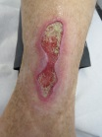
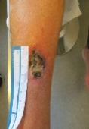
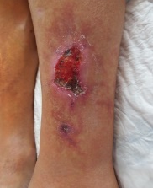
…så ondt kan man da ikke ha’ i så lille et sår!
PG er en af de mest smertefulde tilstande indenfor kroniske sår.
Notes:
Mange patienter oplever manglende forståelse for at…
…så ondt kan man da ikke ha i så lille et sår! Men Jo det kan man !
For Pyoderma er en af de mest smertefulde tilstande indenfor vanskeligt helende sår.
Desuden er det nok også noget af det mest komplekse at behandle.
For De her sår opfører sig ikke normalt og heller ikke ens.

Slide 4
Pyoderma gangrenosum (PG)
PG blev første gang beskrevet af fransk læge i 1916¹
Årsagen til PG er ukendt
Enighed om at årsagen er immunologisk²
Sjælden type af Neutrofil dermatose
prævalens på 3-10 patienter/million indbyggere³
¹Ahronowitz I et al. (2012)
²Herberger K (2016)
³Patel F et al. (2015)
Notes:
Historisk har pg været kendt i over 100 år
årsagen er ukendt men enighed om at den er immunologisk.
En sjælden type af Neutrofil dermatose, hvor der mangler en målrettet behandling.
en meget alvorlig kronisk sygdom med høj dødelighed og høj sygelighed.
Heldigvis ikke særlig hyppig

Slide 5
5 subtyper af PG
  Klassisk (ulcerativ) 70%
  Bulløs
  Pustuløs
  Vegetativ
  Peristomal¹′²′⁴
¹Ahronowitz I et al. (2012)
²Herberger K (2016)
⁴Gameiro A et al . (2015)
Notes:
Der findes disse 5 subtyper (med endnu flere undertyper), men det vi har koncentreret os om her, er den klassiske pyoderma gangrenosum.

Slide 6
Underliggende lidelse ses ofte ⁴′⁵
PG opstår ofte efter traume
Oftest i alderen 30 til 80 år ¹’³’⁶
Næsten ligelig fordeling mellem køn
Varighed fra måneder til flere år
3 gange højere dødelighed³
¹Ahronowitz I et al (2012),⁴Gameiro A et al. (2015)
⁵Binus AM et al (2011), ⁶Ghazal AP et al. (2013)
⁷Jockenhöfer F et al. (2016)
Notes:
Sygdommen er ofte observeret hos patienterne ses systemiske lidelser, ex. Tarmsygdomme, gigt, kræft og blodsygdomme (Ahronowitz 2012).
25% opstår efter traume (kirurgi), afhængig af hvor du læser, derfor er kirurgisk debridering kontraindiceret, når der er aktivitet. Men det en del litteratur peger på er, at når patienterne først er i systemisk behandling kan kirurgi overvejes.
PG rammer oftest patienter i alderen 30 til 60 år og næsten ligelig fordeling mellem kvinder og mænd (Ahronowitz 2012).
Patienter med PG har en 3 gange højere dødelighed sammenlignet md baggrundsbefolkningen (Gameiro A et al 2015). Det er en alvorlig sygdom!

Slide 7
1 major kriterie:
Biopsi fra kanten MED NEUTROFIL INFILTRATION
8 minor kriterier
eksklusion af infektion
pathergi fænomen
inflammatorisk tarm- eller gigtsygdom
pustler eller papler med hurtig ulcusdannelse
Røde Underminerede og smertefulde sårkanter
Multiple sårdannelser
crIBRIforme ar
positiv effekt af immunosuppressiv behandling
Notes:
Der er kommet 2 nye Artikeler fra februar med bud på diagnose kriterier. Der er også kommet en del anden litteratur på pg primært omhandlende biologisk behandlig.
I den 1. artikel har man samlet alle de eksperter der har publiceret artikler om PG og de er så blevet enige om og valideret disse diagnose kriterier.
1+4 = PG
1. eksklusion af infektion
2. pathergi fænomen
3. inflammatorisk tarm eller gigt sygdom
4. pusteldannelse, eller sårdannelse inden for 4 dage
5. Røde Underminerede følsomme sår kanter (Perifer erythema, underminerede kanter, ømhed i sårområdet)
6. Multiple sårdannelser; mindst 1 anteriort på UE
7. Cribiforme ar
8. positiv effekt inden for 1 mdr. efter opstart med immunosuppressiv behandling

Slide 8
Major criteria (3 points)
Progressive course of disease
Absence of relevant differential diagnoses
Reddish-violaceous wound border
Minor criteria (2 points)
Amelioration due to immunosuppressant
Characteristically bizzare ulcer shape
Extreme pain > 4 (VAS)
Localized pathergy phenomenon
Additional criteria (1 point)
Suppurative inflammation in histotathology
Undermined wound margin
Systemic disease
Notes:
I en anden ny artikel hvor 60 PG patienters forløb blev gennemgået og sammenlignet med en kontrol cohorte på 50 patienter med venøse sår.
Heraf udvikler de et point system til at kunne stille diagnosen mere præsist.
De fandt at
> 95% af pg
60%
40%

Slide 9
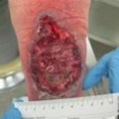
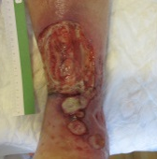
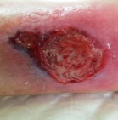
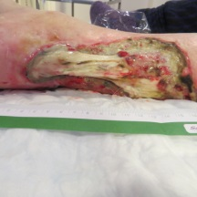
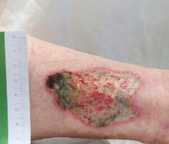
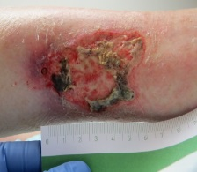
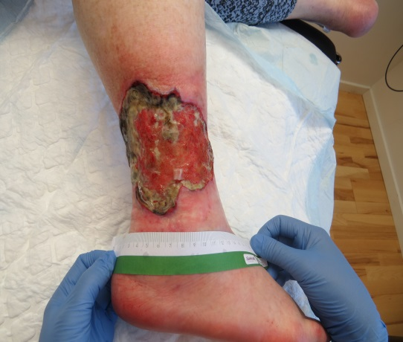
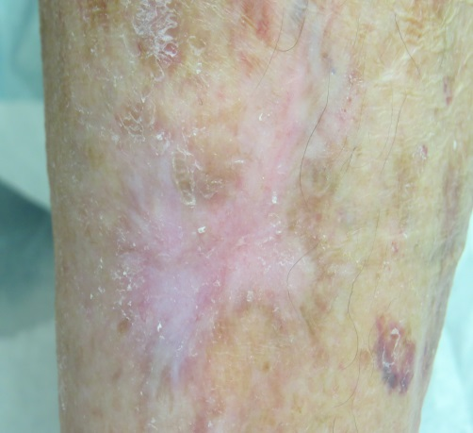
Notes:
Nå hvad er det vi skal se efter..
Som i kan se er det velmarkerede sår, med irregulære kanter, nogle steder violette eller røde og ofte underminerede.
Sårene ses generelt med Nekroser og sårene kan blive dybe og vitalt væv er ofte involveret.
Der skal tages biopsi også for at udelukke andre årsager til sårene, selvom der er risiko for forværring. det vi kalder pathargifænomen, som er meget tydeligt på nederste foto til venstre, der har vi lige taget biopsi i sårkanten, efterfølgende kommer rødmen i det omkringliggende væv, der på næste foto ses nekrotisk. Denne rødme eller violette hud tolkes af mange som tegn på aktivitet. Og vævet er allerede der ved at dø, og derfor oplever patienterne ofte voldsomme smerter, og vævet ses efter kort tid nekrotisk. Der er faktisk gået under en uge mellem de to fotos, så det kan gå rigtig stærkt. Og derfor er det vigtigt at vi reagere på disse aktivitetstegn.
Arvævet er ofte crebiform eller sådan stjerneformet, som i kan se på det sidste foto. Man vil typisk også se efter denne type arvæv, hvis patienten tidligere har haft sår. Mange oplever Recidiv af pyodermasår… så har de crebiforme ar er det nye sår formentligt også Pyoderma. Vores erfaring er at de første sår er nemmest at behandle, jo flere nye sår des mere udfordrende at behandle.
Ellers er en af diagnose kriterierne faktisk hvorvidt potent behandling virker, hvis ikke f.eks. Højdosis prednisolon virker skal man lede efter en anden diagnose.

Slide 10
Medicinsk behandling af PG
INGEN Guldstandard
Mest Anvendt behandling:
Behandle underliggende lidelse
Immundæmpende lokalbehandling
Antimikrobielle sårprodukter
Immunosuppressiva
    Bygger på viden fra caseserier
    Kun 2 RCT på PG
Højpotent og har potentiel livstruende bivirkninger
Notes:
I forhold til medicinsk behandling af pyoderma findes der desværre ingen guidelines
Som sagt skal en underliggende lidelse behandles.
Mange starter med Lokal behandling med Dermovat eller Protopic så snart der er mistanke om pyoderma
Sekundær Infektion skal selvfølgelig behandles lokal eller systemisk
Pyodermaaktiviteten skal behandles med Systemisk immunsuppresiv
Her er der kun lavet 2 radomiserede kontrolerede undersøgelser
Det ene undersøgte Remicade med 30 patienter, 40% bedre heling de første 2 uger –derfor fik 29 herefter Remicade (31% oplevede ingen effekt) de andre der oplevede effekt fik markant øget livskvalitet
Det andet studie inkluderede 112 pt’er og sammenlignede prednisolon og Sandimmun behandling, 50% af sårene helet efter ½ år, bivirkningerne var hyppige og meget forskellige f.eks. Var der Flere infektioner ved prednisolon behandlingen. Konklusionen var at mange patienter har behov for kombinationsterapi af flere præperater.
Vi ved fra vores pt’er at den systemiske behandling er vigtig for at få ro i pyodermaaktiviteten.
Men som der står på vores slide: er behandlingen højpotent og kan ved langvarring behandling have livstruende bivirkninger.
Men hvis vi ikke gør noget eller ser for længe an kan det også have fatale konsekvenser
Behandlingsstrategierne bygger primært på artikler med patientcases og klinikernes erfaringer.

Slide 11
Notes:
derfor har vi taget dette søjlediagram med som viser behandlingsregimer blandt tyske dermatologer, de vælger altid prednisolon og meget ofte sandimmun, men derudover variere valget en del formentligt ud fra hvad patienterne ellers fejler og forventes bedst at kunne tåle.
Men formentligt også en vurdering af sværhedsgrad af sårene og økonomi. Ofte bruges kombination af flere præperater.
Fra 2013 siden er der kommet en del litteratur på også biologiskbeh

Slide 12
Sårplejen til PG
Immundæmpende lokalbehandling
Forsigtig oprensning
Moderne fugtig sårheling
Bakteriehæmmende topikale formuleringer/forbindinger
Kompressionsbehandling af ødem
Optimere ernæring
Undgå forværrende faktorer
Tæt monitorering
Lindre smerter
Tværfaglig og tværsektorielt samarbejde
Forebyggelse af recidiv
Notes:
Man vil typisk blot på mistanken om pyoderma starte op med Immundæmpende salve omkring sårene og også ned i sårene når der er aktivitet. Nogle gange er det faktisk nok behandling! Nogle patienter oplever faktisk lindring i smerterne blot ved lokalbehandling!
Så er de fleste af os nok skolet i at oprensning er den vigtigste forudsætning for god sårheling, men Vi skal være meget forsigtige med oprensning her, så længe der er tegn på aktivitet i sårene. faktisk er der ingen af sårene på billederne jeg ville rense rigtigt op i.
Til gengæld er valg af bandager ikke så meget anderledes end ved andre vanskeligt helende sår, fugtig sårpleje er vigtig, vi skal undgå masseration når sårene væsker meget og undgå udtørring, måske endnu vigtigere her da udtørring af et pyoderma kan traumatisere såret og give smerteforværring.
Vi ved infektion kan forværre pyoderma væsentligt. Og på den anden side kan behandlingen sløre infektionstegn, derfor skal vi være mere obs og pode ved den mindste mistanke, f.eks. kan smerteforværring være eneste tegn på infektion, som er vigtig at udelukke eller behandle. Måske bør vi være lidt mere rundhåndet med bakteriehæmmende bandager.
Kompressionsbehandling er altid en vigtig del af sårpleje, her er det vigtigste at patienten kan acceptere den behandling der vælges. Fordi de oplever mange smerter må man ofte her gå på kompromis med den ideelle behandling.
Det vigtigt at Monitorere både sårudvikling, tegn på pyodermaaktivitet, smerter og bivirkninger til behandlingen.
Smerter skal altid lindres så vidt det er muligt og det kræver et godt samarbejde på tværs.
Forebyggelse af recidiv er meget vigtig da det forekommer hos Ca. 50%, så hurtig genhenvisning og genopstart af lokalbehandling på den mindste mistanke. Altså den immundæmpende salve.

Slide 13
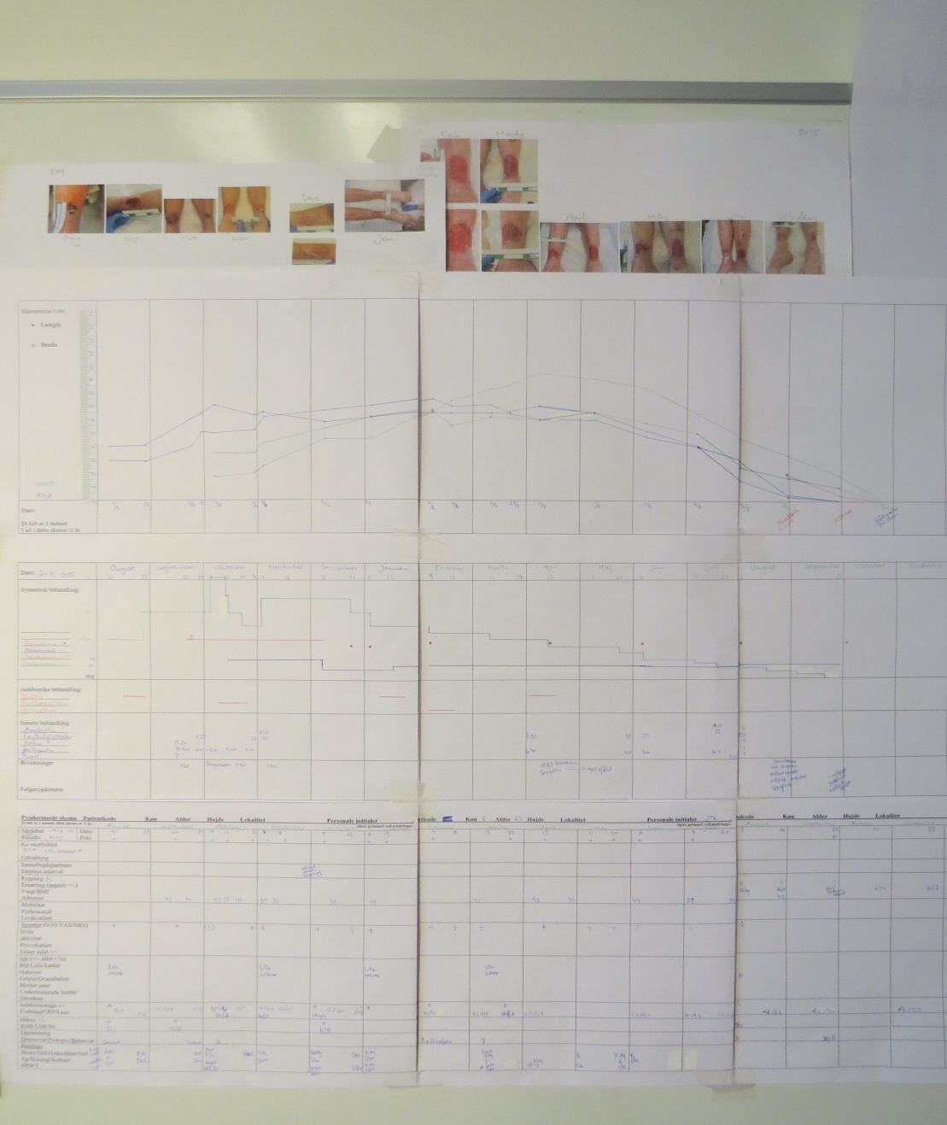
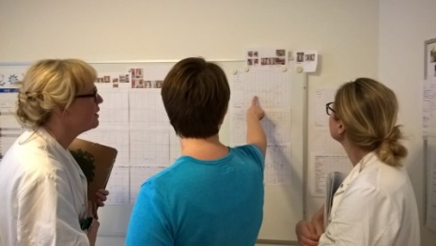
Oversigtskemaer
Notes:
Hvad kan vi så se i oversigtsskemaerne på de første 7 patienter vi har analyseret, vi så efter sammenhænge og mønstre.
Vi har desværre ikke fået analyseret flere forløb og det er kun 7 patienter, men vi havde da en poster med på EWMA men det springer vi over…

Slide 14
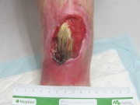
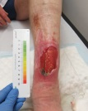
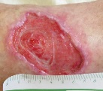
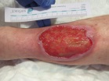
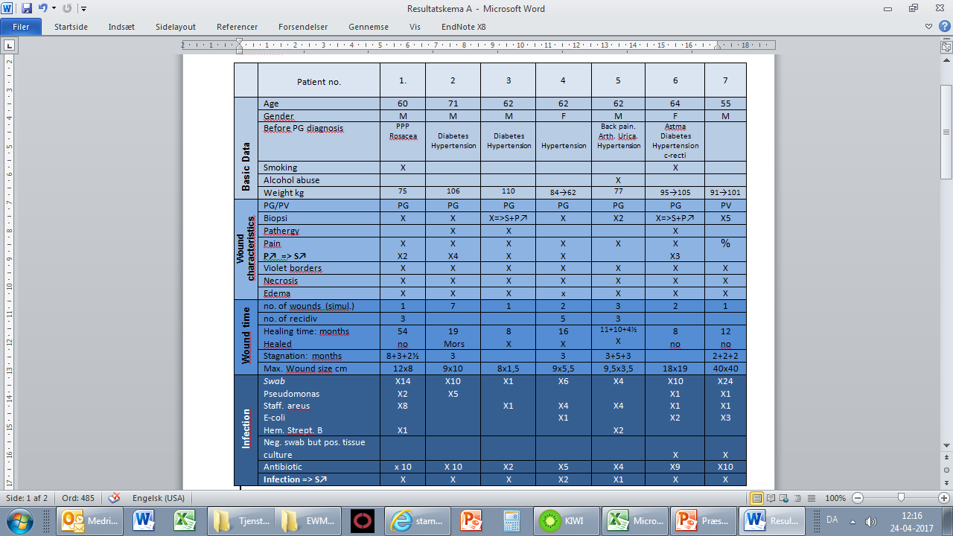
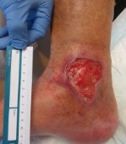
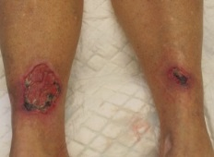
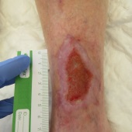
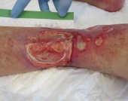
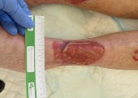
Results
Woundsize= S↘↗→ Wound pain = P↘↗→
1
1
2
3
4
5
6
7
3
5
Infection
Pain
Infection led to deterioration of wounds for all patients
Pseudomonas aeruginosa were found in four patients and staphylococcus aureus in six patients
Antibiotic treatment may commence late, due to blured signs of infection because of local steroid treatment
Infections might provoke immunological activity in PG
Increased pain can be the only sign of infection
In all cases clinical signs of PG follow the intensity of wound pain
Increased pain can be a sign of non effective immunological treatment
All patients were treated with two to five different analgetics, which resulted in many sideeffects
Massive analgetic treatment may mask the PG activity in the wound
Best pain relief was gained by Prednisolone, Ciclosporin and Adalimumab
2
4
Notes:
Dette er kopieret fra vores e-poster til EWMA, den var i en bredere format, derfor er billederne lidt forvrænget. Men det er 7 pter i 7 kolonner…
Vi så forværring hos alle patienterne efter infektioner
Tegn på infektion er sløret pga lokal steroid. Aktivitet kan se ud om infektion.
Forværring i smerter kan være eneste tegn på infektion.
Vi fik udfra skemaerne også en mistanke om at infektion kan forværre pyodermaaktivitet? Måske en form for pathargifænomen.
I alle cases så vi forværring i sårene efter en periode med forværring i smerter.
Patienterne fik meget analgetic og oplevede bivirkninger til det.
Den bedste smertelindring oplevede patienterne efter opstart at systemisk steroid ellers anden behandling for pyodermaaktiviteten.

Slide 15
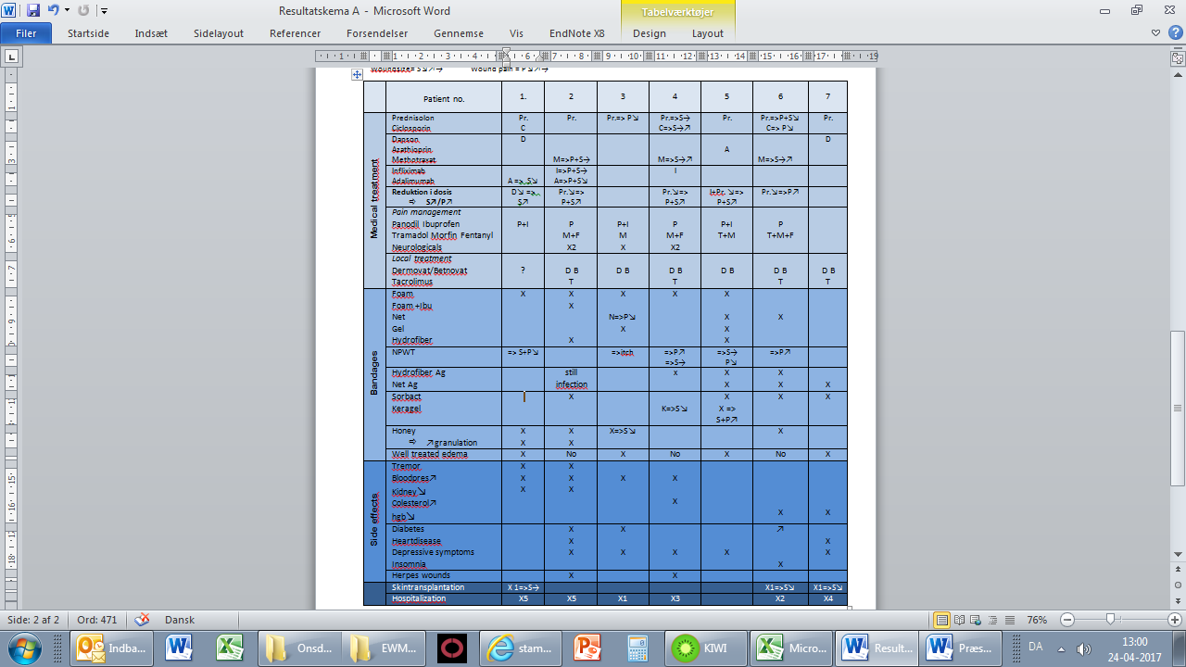
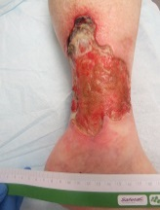
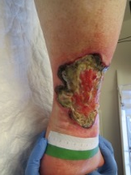
In five cases pain and size increased after reduction of systemic treatment
Prednisolone was effective in five out of six patients and one heeled only by prednisolone
Ciclosporin was used with varying effect in three patients
Methotrexat had no effect on PG in the three cases observed
Those three treatments had several negative side effects
Infliximab had questionable effect in the two patients treated
Adalimumab was effective in the two patients treated, with no reported side effects
Wound management
Medical treatment
1
2
3
4
5
6
7
It is difficult to evaluate bandages systematically as several initiatives are changed simultaneously
Of five patients treated with NPWT, size and pain was reduced in one case, and let to increased pain in two others. Itch was seen in one case.
Skintransplantation reduced size in two of three patient cases, and did not adapt in one case
Honey improved the granulation on exposed tendon in two of three patient cases, and reduced size in one case
Keragel reduced size in one of two cases, and led to deterioration of size and pain in one case
6
Notes:
forværring i sårene efter nedtrapning af systemisk behandling.
ex. Ved kombi med cellcept/mtx og trappes prednisolon ned før effekten er det nye er indtruffet.
od effekt af prednisolon og sandimun, sjældent at patienterne kan tåle det i hele beh. Forløbet.

Slide 16
Smerter
ofte det mest fremtrædende symptom
god indikator for progression
+ monitorering af behandlings effekt.
Notes:
Den vigtigste antagelse vi har lavet ud fra både litteraturstudiet og analyse af vores patient cases er at :
Smerter ofte er det mest fremtrædende symptom, og dermed sammen med rødmen en god indikator for progression af Pyoderma samt monitorering af behandlings effekt.

Slide 17
Patient udsagn:
”Jeg må indrømme at jeg efterfølgende måtte tage tælling, det var helt vildt så ondt det gjorde.”
”jeg orker ikke mere, hvis det skal være sådan et smertehelvede!”
Notes:
En af vores patienter havde brug for at beskrive sit forløb og dette citat er taget herfra. Citat.
Hans oplevelser er desværre ikke enkeltstående, og vi hører jævnligt lignende forløb beskrevet. Patienter med PG bliver ofte henvist til Hudafdelingen efter langvarige sårforløb fulgt ved egen læge/sårklinik eller med voldsom udvikling i sårtilstanden i form af meget smertefulde sår.
Patienterne møder på deres vej velmenende sundhedsprofessionelle, der har forsøgt at oprense nekroser, hvorefter der sker forværring af såret med smertefuldt forløb til følge. Mange patienter beskriver forløbet som deres værste mareridt grundet smerterne, og oplever ofte i kontakten med sundhedsprofessionelle en manglende forståelse for, at sår kan være så smertefulde.

Slide 18
Sårene er
    Smertefulde
    Invaliderende
    Immobiliserende
    socialt isolerende
Har derfor stor betydning for patienternes
Livskvalitet
Notes:
Vi ved fra vores patienter at:
Sårene er
Smertefulde
Invaliderende
Immobiliserende
socialt isolerende
-og må derfor siges at have stor betydning for patienternes Livskvalitet

Slide 19
Smerteskema
De sidste tre døgn:
Smerter i hvile: ._.
Smerter under aktivitet: ._.
Smerter ved provokation: ._.
Er der forskel på smerter i løbet af døgnet?
Morgen: ._.
Middag: ._.
Aften: ._.
Natten: ._.
Notes:
Dette skema udleveres ved hvert besøg og kan hjælpe os med et overblik over effekten af den iværksatte behandling og dermed en individuel tilretning til den enkelte patient.

Slide 20
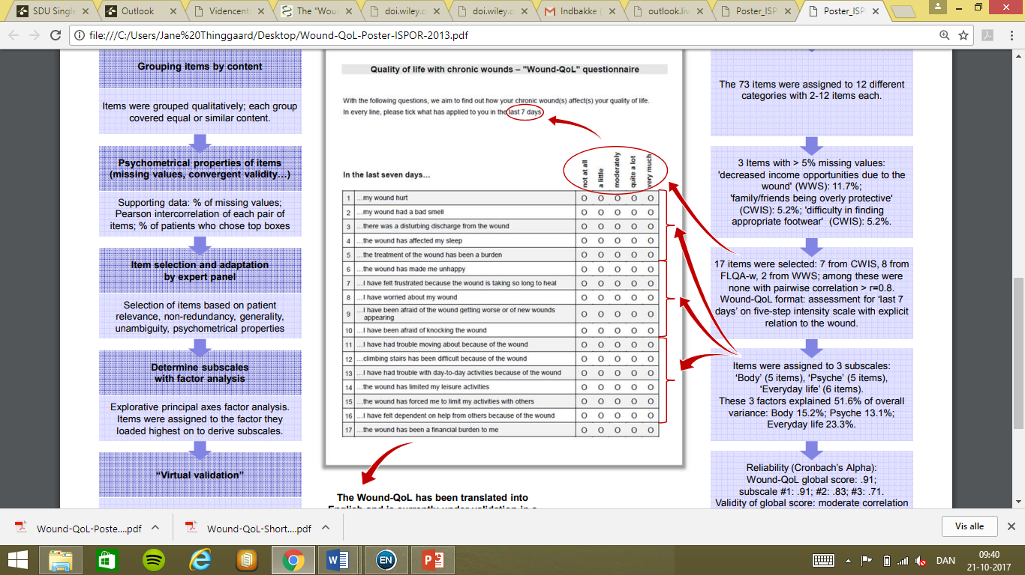
www.wound-qol.com
Notes:
Vi har fået tilladelse at oversætte et tysk Wound-QoL skema
Vi var i Hamburg på studie besøg, hvor vi oplevede mere fokus på hele patienten og dennes livskvalitet eller hverdagsliv. Det virkede til at være en godt redskab til at konsultationen tog udgangspunkt i patientens perspektiv og dagsorden.
Det er et helt kapitel for sig selv hvor vi er godt i gang med oversættelsen….

Slide 21
Referencer
Ahronowitz I, Harp J, Shinkai K. (2012): Etiology and Management of Pyoderma gangrenosum. A Comprehensive Review. Am J Clin Dermatol; 13(3): 191-211.
Binus AM, Qureshi AA, Li VW, et al. (2011): Pyoderma gangrenosum: a retrospective review of patient characteristics, comorbidities and therapy in 103 patients. Br J Dermatol ; 165: 1244-50.
Gameiro A, Pereira N, Cardoso JC et al. (2015): Pyoderma gangrenosum: challenges and solutions. Clin Cosmet Investig Dermatol; 28; 8: 285-93.
Ghazal AP, Dissemond J (2015): Therapy of pyoderma gangrenosum in Germany: results of a survey among wound experts. J DtschDermatol Ges; 13(4): 317–324.
Hemp L, Hall S. (2009): Pyoderma gangrenosum: from misdiagnosis to recogni­tion, a personal perspective. J Wound Care; 18(12): 521–526.
Herberger K. (2016): Pyoderma Gangrenosum. Hautarzt; 67(9): 753-63.
Jockenhofer F. et al. (2018): The PARACELSUS score: A novel diagnostic tool for pyoderma gangrenosum. The British journal of dermatology; 02: 1365-2133
Jockenhöfer F, Herberger K, Schaller J et al. (2016): Tricenter analysis of cofactors and comorbidity in patients with pyoderma gangrenosum. J Dtsch Dermatol Ges.; 14(10): 1023-1030.
Knudsen JT, Hansen JM. (2017): PYODERMA GANGRENOSUM - et smertensbarn. Bladet sår; nr. 3.
Maverakis, E. (2018): Diagnostic Criteria of Ulcerative Pyoderma Gangrenosum: A Delphi Consensus of International Experts. JAMA Dermatol; 2168-6068.
Patel F, Fitzmaurice S, Duong C, et al. (2015): Effective Strategies for the Management of Pyoderma Gangrenosum: A Comprehensive Review. Acta Derm Venereol; 95(5): 525-31.
Pereira N, Brites MM, Gonçalo M et al. (2013):Pyoderma gangrenosum – a review of 24 cases observed over 10 years. Int J Dermatol; 52(8): 938–945.
Su WP, Davis MD, Weenig RH et al. (2004): Pyoderma gan­grenosum: clinicopathologic correlation and proposed diagnostic criteria. Int J Dermatol; 43(11): 790–800.

Slide 22
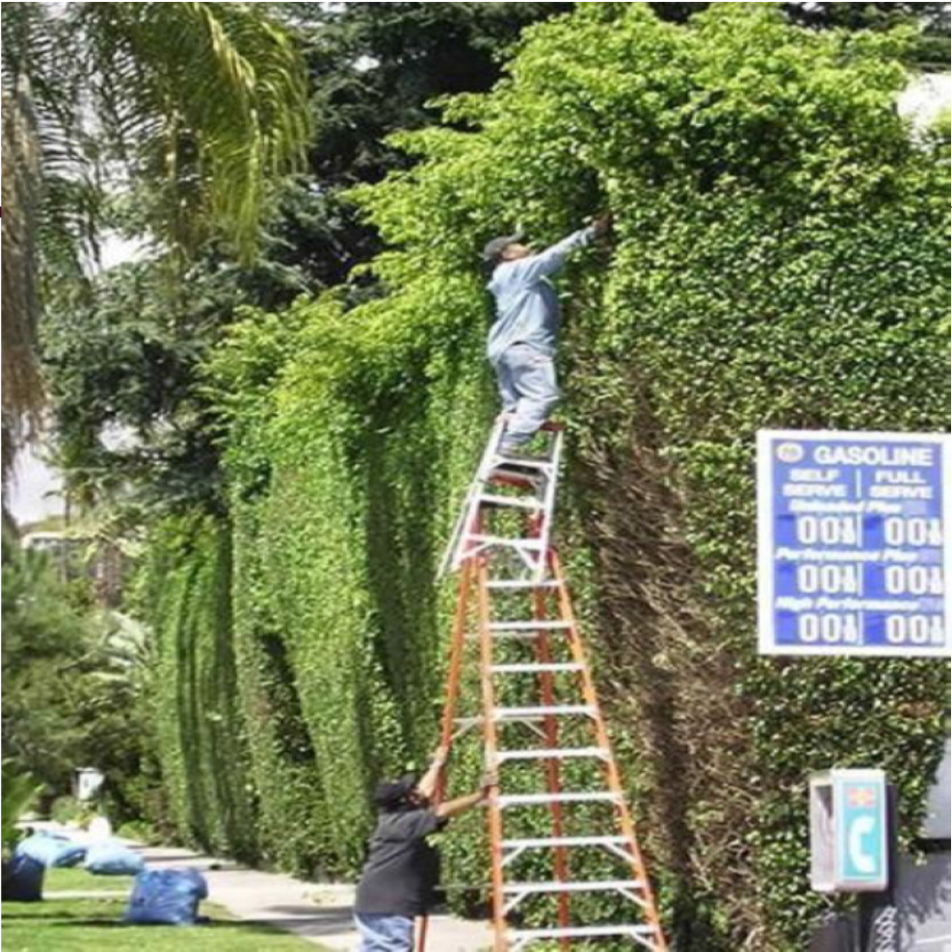
Tak for opmærksomheden

